Slide 1
https://www.youtube.com/watch?v=NGorjBVag0I
Leonard Cohen
Notes:
Binnenkomer: prachtig video over de relatie van 2 mensen door de jaren heen.

Slide 2
De kunst van het bespreekbaar maken van Levenseinde vragen
De weerbarstige praktijk van de stervensfase

Slide 3
Leerdoelen
Kunnen stilstaan bij onze eigen normen, waarden en attitude.
De patiënt en zijn naasten kunnen ondersteunen in het nemen van beslissingen rond het levenseinde.
Handvatten krijgen voor het gesprek met de patiënt en zijn/ haar naasten en oefenen.
Notes:
De leerdoelen spreken voor zich. Om de ander te kunnen bijstaan in de laatste levensfase is veel zelfkennis en het durven stilstaan bij je eigen kwetsbaarheid een vereiste.

Slide 4
I am not afraid of death,
I just don't want to be there when it happens.

Slide 5
Hoe is dat voor jou?
Visualiseren.
Wat is zou voor jou van waarde zijn in de laatste fase?

Slide 6
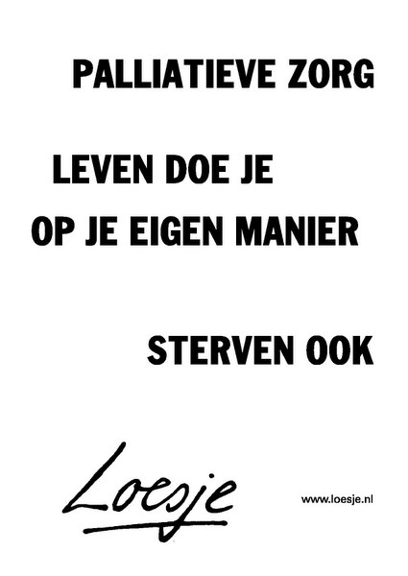

Slide 7
STEM sterven op je eigen manier- diversiteit in wensen en behoeften
Socialen 33%
Vertrouwenden 12%
Pro-actieven 18%
Onbevangenden 22%
Rationelen 15%
Notes:
Even stilstaan dat we niet allemaal hetzelfde in het leven staan en verschillend omgaan met wat op ons afkomt.

Slide 8
Wat is een goede dood? Wat is voor jou een belangrijke voorwaarde en waarde in het leven voor een goed sterfbed?
Volgens professionals:
De dood moet betekenisvol zijn,
Het sterven moet welbewust gebeuren,
“Je moet ermee bezig zijn”, erover praten
Je moet adequaat omgaan met emoties
in bijzijn van naasten,
waarbij uiteindelijk acceptatie van de dood en afronding van het leven centraal staan.
Dit is wat we onze patiënten gunnen, maar…
het is ook veel “moeten”

Slide 9
Wat is een goede dood? Wat is voor jou een belangrijke voorwaarde en waarde in het leven voor een goed sterfbed?
Volgens leken:
Weten dat het einde nabij is
Weten wat men kan verwachten
Controle hebben over wat er gebeurt en over symptomen
Waardigheid en privacy zijn gewaarborgd
Keuze hebben in plaats van overlijden en wie aanwezig zijn
Toegang hebben tot spirituele en emotionele steun
Tijd hebben om afscheid te nemen
En vooral: Mogen gaan wanneer de tijd daar is

Slide 10
Professionals en patiënten leggen dus niet altijd dezelfde accenten als ze spreken over een goede dood!
We (wij professionals) willen het allemaal “zo goed mogelijk doen”, maar we lopen vaak tegen de weerbarstige werkelijkheid aan:
mensen willen niet praten over hun dood
blijven vechten tot hun laatste snik
iemand wil niet voor zijn partner zorgen
ruzie binnen de familie
ondanks alle maatregelen blijft de p onrustig of pijn houden
…..??
En dan….?

Slide 11
Werkelijk in contact komen met mensen in de laatste fase van hun leven is van wezenlijk belang. https://www.youtube.com/watch?v=cDDWvj_q-o8
In de palliatieve zorg gaat het niet (alleen) om
"What is the matter?"
(wat mankeer je?),
maar vooral om
"What matters to you?"
(wat houd je bezig?
Wat is nu belangrijk voor jou? )
Naast de ander gaan staan.
Deep Listening
“Loving Kindness” Goedertierenheid
“Compassion” Mededogen
“Sympathetic Joy” Sympathieke vreugde
“Equanimity” Gelijkmoedigheid
The four immeasurables
Luisteren in het hier en nu; met liefde en compassie, gelijkmoedig en zonder oordeel.

Slide 12
Dus essentieel om:
Eigen kwaliteiten en weerstanden te ontdekken bij het bespreken van emoties (van de patiënt en van jezelf) rond de begeleiding van een patiënt en zijn naasten in de laatste levensfase
Bedenk er eens een paar?
Woorden vinden/ handvatten krijgen om deze emoties bespreekbaar te maken.

Slide 13
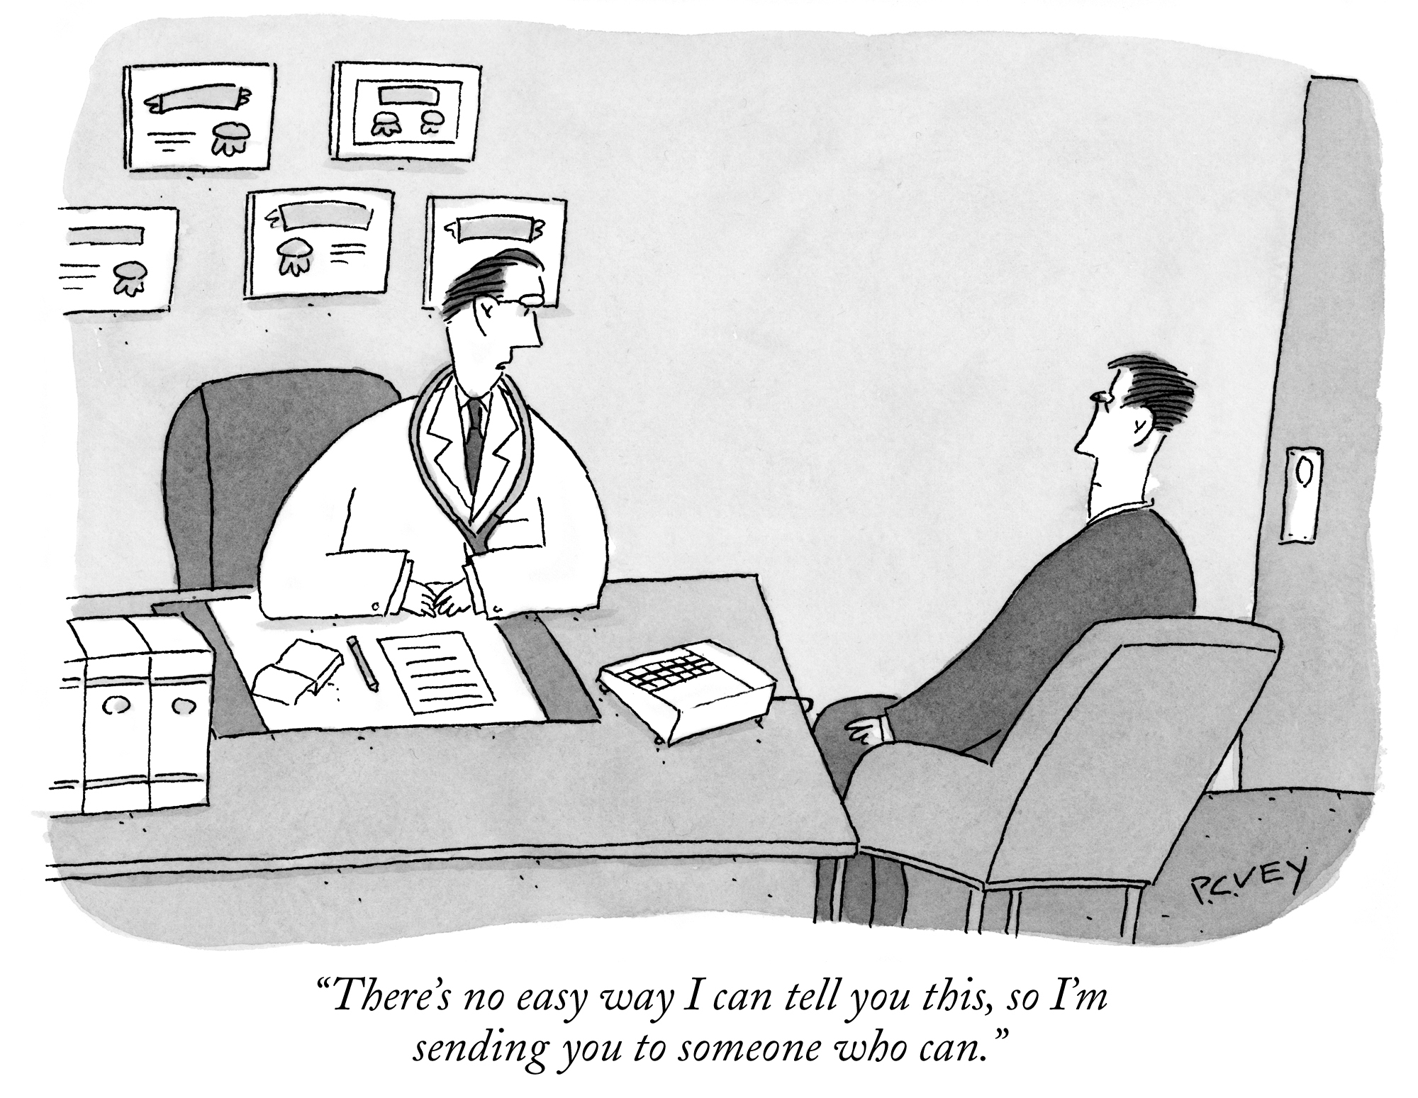

Slide 14
Mindmappen
Helder krijgen:
waar loop ik tegen aan
wat wil ik oefenen, zo concreet mogelijk
(casus: situatieschets)

Slide 15
Naar de praktijk: Schokbrekers in de communicatie
Christien de Jong, artikel

Slide 16
Casus
Wat roept de reactie van mevrouw P bij je op?
Wat wil je bespreken?
Wat wordt je eerste zin?
oefenen

Slide 17
Fasen in het ziekteproces Christien de Jong
diagnose
palliatief
stervensfase
curatief
Follow-up
Notes:
Dit model helpt ons de momenten van distress te onderkennen.
Juist tijdens de overgang van de ene in de volgende fase komt er veel op de patiënt en naasten af. Juist dan zijn zij het meest uit balans.
Op zo’n moment belangrijke beslissingen nemen, lukt dat?

Slide 18
Juist rond de overgangen in het ziekteproces ontstaat veel emotie: “slecht nieuws”
diagnose
palliatief
stervensfase
curatief
Follow-up

Slide 19
Distress (= hoog in de emotie) in de palliatieve fase
Lichamelijke symptomen (w.o. pijn, benauwdheid, moeheid, malaise)
Cognitieve functiestoornissen (denken, geheugen, plannen, overzien e.d.)
(het limbische systeem neemt het over)
Somberheid
Angst
Verstoorde relaties in eigen steunsysteem
met hulpverleners
Notes:
Een patiënt in de palliatieve/ terminale fase ondervindt veel nood en onrust= distress.
Deze distress veroorzaakt op zich weer lichamelijke klachten, cognitieve stoornissen, somberheid en angst.
De patiënt komt in een soort emotionele achtbaan. Onbegrip, verkeerde aannames etc verstoren vaak de onderlinge relaties, waar deze juist belangrijk en steunend kunnen zijn.

Slide 20
Hoop en vrees Christien de Jong
diagnose
palliatief
stervensfase
curatief
Follow-up
Notes:
Het heen en weer geslingerd worden tussen hoop en vrees, soms van dag tot dag, van uur tot uur brengt de patiënt nog meer uit balans.

Slide 21
“Emotionele achtbaan”
Tijd krijgen om alles op een rijtje te kunnen zetten en om eigen beslissingen te nemen.
Notes:
Heel begrijpelijk dat de patiënt en naasten het gevoel hebben in een emotionele achtbaan te zitten.

Slide 22
Hoe kan je als huisarts adequaat in contact komen met emotioneel ontregelde patiënten?
Twee perspectieven zijn zinvol als achtergrond te gebruiken:
de hechtingstheorie en
het Window of Tolerance.

Slide 23
De hechtingstheorie
Veilige hechting versus onveilige hechting.
Het vangnet van verbindingen met belangrijke anderen zo mogelijk versterken en zo nodig herstellen.

Slide 25
Window of Tolerance

Slide 26
Emotionele overflow
Irrationeel
Het moet NU!
Of- of denken
Doe of verlam modus
De ander is bedreiging,
geen bondgenoot
Zelfbeeld is kwetsbaar of negatief
Rationeel
Lange termijn denken
En- en denken
Denk en reflectiemodus
Gemeenschappelijk doel
de ander is bondgenoot
Zelfbeeld is neutraal of positief

Slide 27
De belangrijkste voorspeller voor psychotrauma is ontbrekende verbondenheid tijdens of kort na een schokkende gebeurtenis.

Slide 28
Even op schoot nemen

Slide 29
De ouder troost het kind door: 1) de ervaring te erkennen door oprechte interesse te tonen en te luisteren zonder te oordelen 2) woorden te geven aan de belevingswereld van het kind 3) en de ervaring te ordenen

Slide 30
Emotioneel leeg laten lopen en op schoot nemen.
erken de ervaring door oprechte interesse te tonen en te luisteren zonder te oordelen: geef onverdeelde aandacht,
blijf kalm, maak oogcontact, raak aan ( indien gepast).
help woorden te geven aan de beleving: stel open vragen, nodig uit en reflecteer in eigen woorden wat degene heeft gezegd (“Ik zie dat u boos bent, en ik hoor u zeggen…”).
help de ervaring ordenen: wat kan u helpen, wat is voor u het belangrijkste?

Slide 31
Oefenen met eigen casuïstiek/ leerpunten

Slide 32
Schokbrekers.
De emotionele punctie.
Normaliseren.
De veerkracht benoemen.
Verschuiving van de focus van hoop.
Verbinding met anderen herstellen.

Slide 33
Emotioneel leeg laten lopen en op schoot nemen.
1e schokbreker: Emotioneel puncteren *erken de ervaring door oprechte interesse te tonen en te luisteren zonder te oordelen: geef onverdeelde aandacht, *blijf kalm, maak oogcontact, raak aan ( pas op). *help woorden te geven aan de beleving: stel open vragen, nodig uit en reflecteer in eigen woorden wat degene heeft gezegd (“Ik zie dat u boos bent, en ik hoor u zeggen…”). -*help de ervaring ordenen: wat kan u helpen, wat is voor u het belangrijkste?

Slide 34
Net zolang puncteren tot men diep vanuit het limbische systeem de cortex weer begint te bereiken.

Slide 35
Het is een normale reactie op een abnormale situatie

Slide 36
Vervolgens ga je het kwetsbare zelfbeeld wat op krikken.
3e schokbeker: Valideren
“ik ben onder de indruk hoe u het doet”
“het geeft mij vertrouwen te zien hoe u”…
“zo te horen vindt u vast een weg… “
“u heeft zeer adequaat gehandeld..”
“ ik ben heel blij dat u mij dit verteld…”
“uw moeder zal wel blij zijn met een zoon als u”

Slide 37
4e schokbreker: Help hoop/vrees te verwoorden in een wens/plan naar naasten/het behandelteam.

Slide 38
Vanuit het perspectief van de hechtingstheorie
is het dus belangrijk om in de palliatieve fase oog te hebben voor
het vangnet van verbindingen met belangrijke anderen en waar mogelijk deze te versterken.
Behalve de partner, het gezin, familie en vrienden behoren de medische professionals tot dit vangnet. Het is van groot belang dat de huisarts samen met de patiënt een samenwerkingsrelatie weeft, die vertrouwen en veiligheid biedt voor de komende periode.

Slide 39
Wat zegt de literatuur?

Slide 40
Een goed gesprek over de dood over omgaan met patiënten van wie het einde nadert Mart Calff
Waar zien artsen/ jullie het meest tegenop?
??

Slide 41
Een goed gesprek over de dood over omgaan met patiënten van wie het einde nadert Mart Calff
Waar zien artsen het meest tegenop?
1. De klap toebrengen.
2. Niet kunnen verdragen dat je niets meer te bieden hebt.
3. Emoties van de patiënt (en die van jezelf!) verdragen.

Slide 42
Levenseindevragen Ontmoeting van patiënt en dokter Alex van der Male
Hoe komt het dat een gesprek toch achterwege blijft?
Wat zijn levenseinde vragen?
Hoe bespreek je b.v. existentiële vraagstukken?
Dit vraagt van ons om verduidelijkende vragen te stellen.
Maar wat zijn dat dan?
Maar hoe doe je dat dan?

Slide 43
Levenseindevragen
In het boek “Ruimte om te sterven” van Carlo Leget worden de volgende thema’s beschreven:
Autonomie: Ik en de ander
Lijden: Doen en laten
Afscheid: Vasthouden en loslaten
Balans: Vergeven en vergeten
Na dit leven: Geloven en weten

Slide 44
Ars Moriendi model naar Carlo Leget

Slide 45
Innerlijke ruimte Carlo Leget
De term Innerlijke ruimte staat voor een gemoedstoestand (een toestand van het innerlijk) waardoor iemand in staat is zich in vrijheid en rust te verhouden tot emoties die worden opgeroepen door een lastige situatie.
Innerlijke ruimte creëer je als je je kan neerleggen bij tegenslag en je niet langer laat grijpen door je emoties.
De acceptatie van verlies die hieraan voorafgaat is moeilijk. Balans tussen vasthouden en loslaten (=“anders” vasthouden).

Slide 46
Stilstaan bij eigen innerlijke ruimte
Wat is jouw levensverhaal?
Wat neem je daarvan mee? Wat is helpend of juist belemmerend.
In hoeverre kan je openstaan voor (de emoties van) de ander?

Slide 47
Basisbehoeftes: je wilt gezien worden in wie je in het diepst van je wezen bent en ergens bij horen…
Dat gaat wringen als
dat wat je doet in botsing komt met dat wat voor jou van waarde is
dat wat je doet en/of van waarde is wegvalt (crisis)
je geconfronteerd wordt met je eigen eindigheid (existentiële crisis)
…en er is iemand nodig die jou ziet zitten

Slide 48
Lof der onvolmaaktheid (H 4) Gerbert van Loenen e.a. over Overgave en Verbondenheid
“We leven om te genieten”, dus “wie niet geniet (lijdt), leeft niet goed. Dat leven is mensonwaardig.”
“…elk mens dat geboren wordt heeft een waardigheid die niets of niemand hem kan afnemen.”
“Belangrijk is de vraag of je gerespecteerd wordt, zelfs wanneer je tot niets in staat bent.”
“Besef van broosheid en kwetsbaarheid beschermt ons tegen onze overmatige beheerszucht, tegen ons idee dat we meester zijn over leven en lot.”
Niet alles is maakbaar. “…overgave impliceert dat men zich verhoudt tot een dimensie die onbeheersbaar is.”
“Overgave is je schikken in de golfbeweging van het leven; gelijkmoedig accepteren wat zich aandient.”
“Zelfbeschikking in verbondenheid. We zijn niet van onszelf, we zijn van elkaar”.
Hier is oneindig veel moed voor nodig.

Slide 49
Oefenen met de schokbrekers en levenseindevragen

Slide 50
Laatste wens, Paul van Vliet

Slide 51
HOOP EN COMPASSIE in de palliatieve zorg

Slide 52
Erik Olsman, HOOP in de palliatieve zorg. 3 Perspectieven: - realistisch - functioneel - narratief

Slide 53
Erik Olsman, hoop in de palliatieve zorg. Perspectieven van hoop: 1) het realistische perspectief, geen valse hoop geven 2) het functionele perspectief 3) het narratieve perspectief

Slide 54
Erik Olsman, hoop in de palliatieve zorg. Perspectieven van hoop: 1) het realistische perspectief, geen valse hoop geven 2) het functionele perspectief, leugentje om bestwil 3) het narratieve perspectief

Slide 55
Erik Olsman, hoop in de palliatieve zorg. Perspectieven van hoop: 1) het realistische perspectief, geen valse hoop geven 2) het functionele perspectief, leugentje om bestwil 3) het narratieve perspectief, vertelt iets over jezelf, over wat je waardevol vindt, over zingeving, is vaak een begin van een goed gesprek

Slide 56
Wel eens meegedaan aan een loterij?

Slide 57
Meedoen aan de loterij? - realistisch perspectief: zonde van het geld - functioneel perspectief: - narratief perspectief:

Slide 58
Meedoen aan de loterij? - realistisch perspectief: zonde van het geld - functioneel perspectief: wegdromen einde geldzorgen - narratief perspectief:

Slide 59
Meedoen aan de loterij? - realistisch perspectief: zonde van het geld - functioneel perspectief: wegdromen einde geldzorgen - narratief perspectief: als ik rijk ben, dan….

Slide 60
Patiënten willen graag eerlijke informatie ontvangen, maar wel daarnaast ruimte houden voor hoop.

Slide 61
Het is de kunst om de focus van de hoop te helpen verplaatsen van genezing naar andere aspecten die het leven de moeite waard maken

Slide 63
Hoe kan je als hulpverlener hoop als hoop bevestigen, zonder aanleiding te geven om de feiten verkeerd te interpreteren?

Slide 64
Bijvoorbeeld door te zeggen: realistisch: “mogen we het op een ander moment eens hebben over wat als dat nou niet gebeurt?” functioneel: “dat hoop ik ook voor u.” “dat zou inderdaad fantastisch zijn.” “Inshallah”, “als God het wil”. narratief: “vertel eens…”

Slide 65
COMPASSIE Het belangrijkste is dat jij je realiseert dat niks wat jij zegt, de situatie van de ander beter zal maken. Wat de situatie wél beter maakt, is de verbinding die je op dat moment met de ander aangaat.

Slide 66
Die verbinding ga je aan door bijvoorbeeld te zeggen: “ik weet niet wat ik hierop moet zeggen”, ”woorden schieten tekort”, “wat heftig hè”, ”wat ingewikkeld”, “wat zwaar.” Maar je hoeft vaak niks te zeggen, een stilte met een geïnteresseerde blik kan genoeg zijn, gewoon luisteren. De kunst is daarbij een zekere rust in jezelf te bewaren. Het gewoon uithouden bij dat lijden.

Slide 67
Duale procesmodel: doe-been en betekenis-been doen/handelen er zijn interventie presentie probleemoplossend betekenis zoekend empoweren compassie vooruitkijken stilstaan/terugkijken kijkt naar mogelijkheden kijkt naar beperkingen hoop vrees dóórleven doorléven uitgestelde rouw anticiperende rouw emoties verdringen verdrinken in emoties slinger geeft veerkracht aan

Slide 68
Samenvattend: - maak gebruik van de 3 perspectieven van hoop - help de focus van de hoop te verplaatsen - ga eens van je doe-been naar je betekenis-been - anticipeer en hou contact (blijf zoeken naar verbinding)

Slide 69
